Slide 1
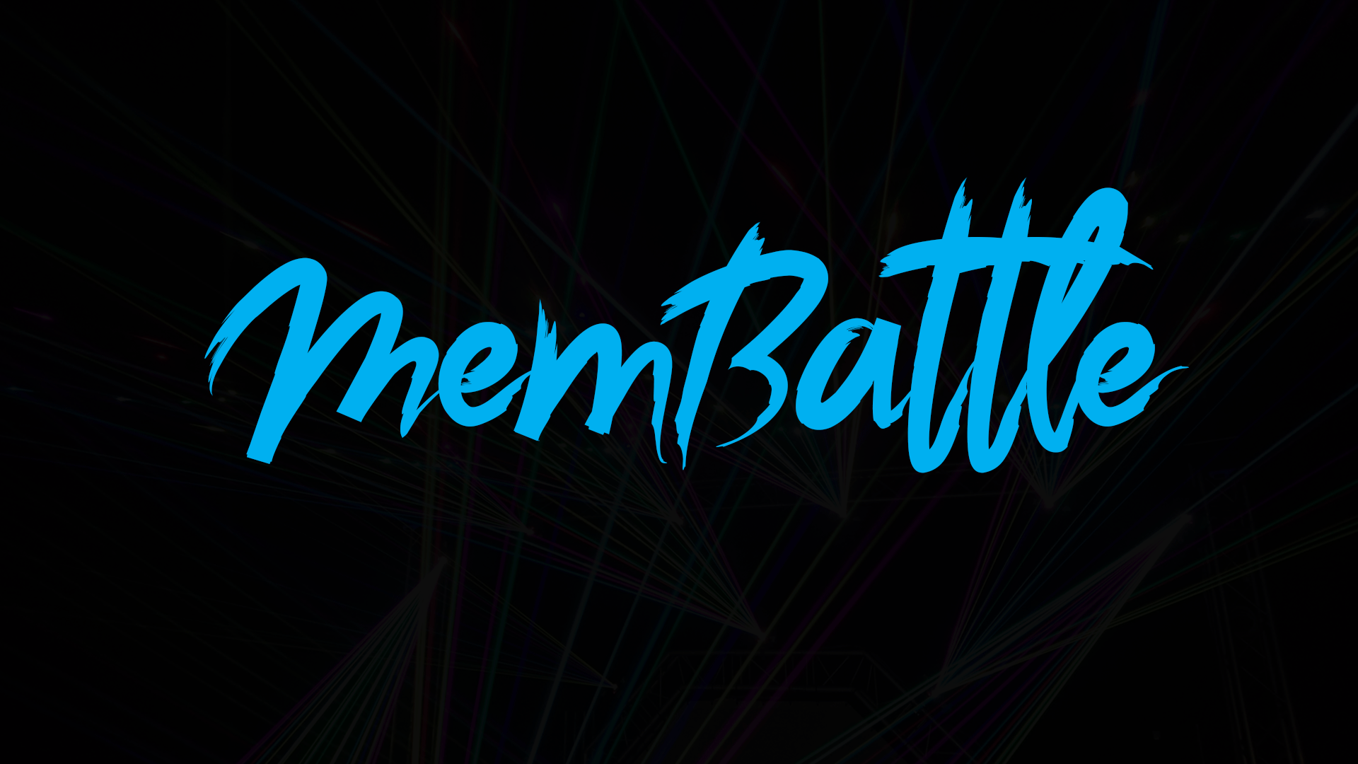

Slide 2
Решаемая проблема
Информационное пространство переполнено мемами.
Люди, которые заходят в Интернет, чтобы получить удовольствие, тонут в огромном пространстве некачественного и малосмешного контента.
Из-за того, что работники не высыпаются, российские копании ежегодно теряют несколько триллионов рублей.
А убытки из-за того, что люди не получают качественных мемов и вовсе представить страшно...

Slide 3
Предлагаемое решение
Наш проект - MemBattle
Именно вы можете определить какие мемы достойны всеобщего внимания.
В результате проведения наших «баттлов» выявляются наиболее смешные и интересные картинки! (важно — мем-победитель выводится в логотипе до завершения следующей игры!)

Slide 4
Кто потребитель
Может казаться, что мемы смотрят только школьники
Но нет, еще и студенты! (шутка)
На самом деле, около 30% подписчиков «смешных» сообществ — люди старше 25 лет
Так что, MemBattle нужен всем!

Slide 5
Бизнес-модель
На данный момент на нашем сайте не имеется платных услуг
Что планируется в будущем:
Возможность получения премиум-аккаунта
Раскрутка приложения с помощью рекламы
Привлечение иностранных инвестиций

Slide 6
Команда
Наша дружная семья команда разработчиков.
Наташа Эбель (дизайнер) – единственная девушка и единственный человек, который точно знает, что делать.
Севастьян Жуков (Android-разработчик) – спортсмен, красавчик, но к сожалению пишет на Java.
Василий Кузенков (Front-end) – высокоинтеллектуальный, высокодуховный, многопрофильный {со слов Василия}
Артем Зверев и Степан Дюбин (Back-end) – оставались на ночь в офисе. Этим все сказано.
Алексей Крючков (менеджер) – без него бы ничего не получилось (но это не точно)
Влад – никто не знает, чем он занимается

Slide 7




Техническая часть
Front-end: vue.js, vuex, bootstrap
Back-end: aiohttp, postgresql, pandas, redis,
Mobile: Java 8, Android SDK

Slide 8

Что сделали за 24 часа

Slide 9
Что сделали за 24 часа
Согласовали концепцию проекта
Спроектировали дизайн
Сверстали его
Разработали большую часть запланированного
Создали мобильное приложение
Узнали много новых слов
Получили бесценный опыт

Slide 10
Планы на ближайшие полгода
Привлечение базы пользователей
Создание внутриигровой валюты - memcoins
Добавление новых форматов соревнований, например «Комментарий дня»
Добавление нового контента — стикеры из telegram

Slide 11
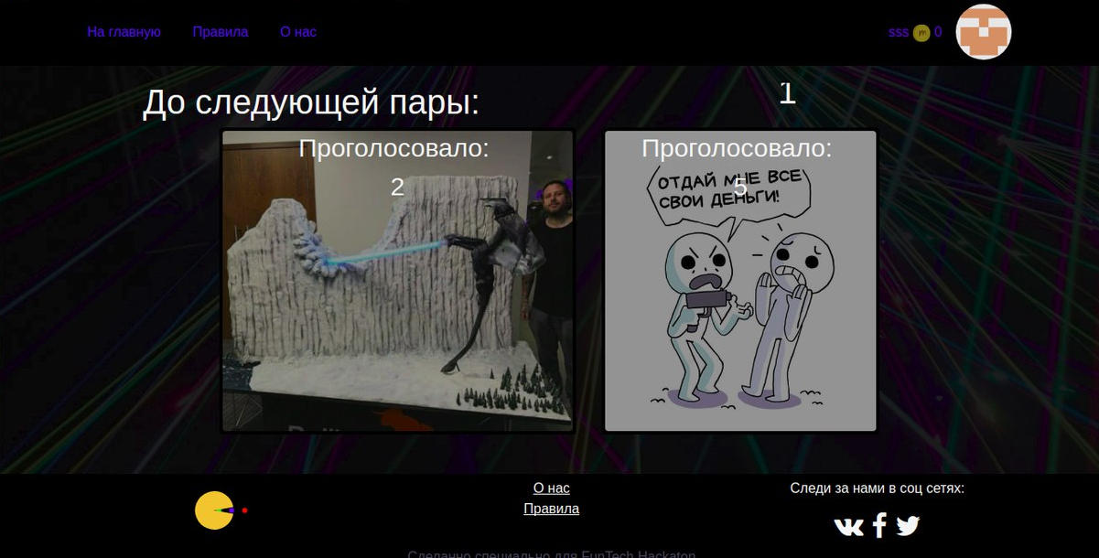
Демонстрация продукта

Slide 12
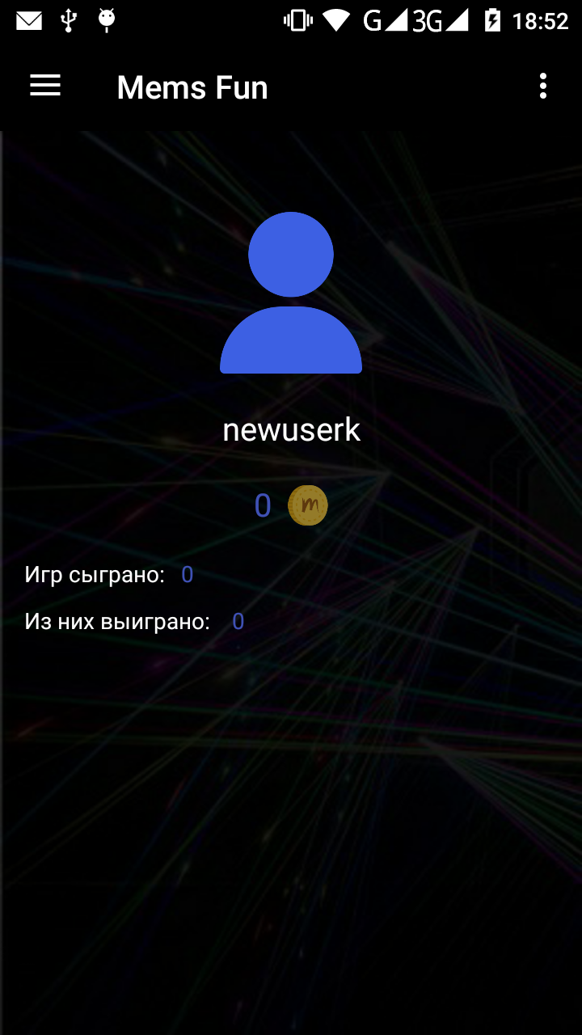
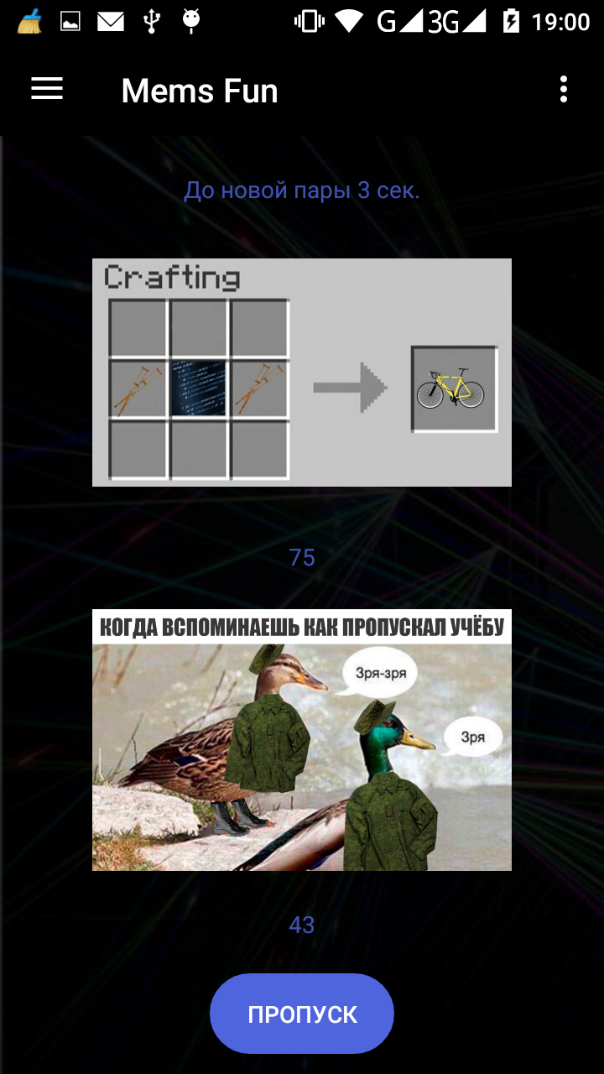
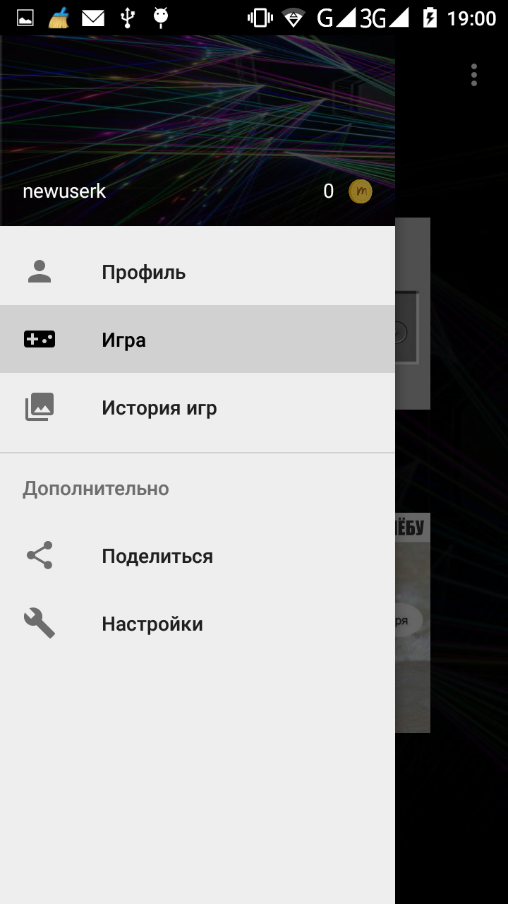
Мобильное приложение

Slide 13
Контакты
Наш менеджер — Крючков Алексей
E-mail:alexkryu4kov@gmail.com
Вопросы, связанные с мобильным приложением — Севастьян Жуков
E-mail:sevastian0902@gmail.com
Предложения по дизайну — Наташа Эбель
E-mail: natasha_nata20@mail.ru

